Slide 1
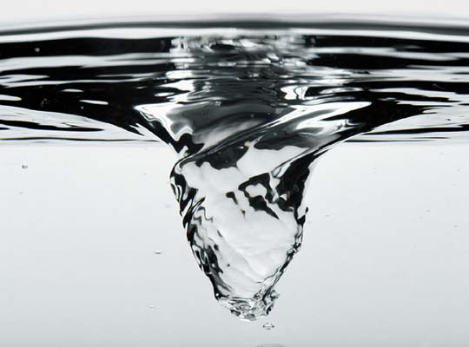

Slide 2
"Земля — планета поразительной голубизны"!
Так говорят, возвращаясь из далёкого Космоса, все космонавты.
Да и может ли наша планета выглядеть по–другому, если более 2/3 её поверхности занимают моря и океаны, ледники и озёра, реки, пруды и водохранилища.

Slide 3
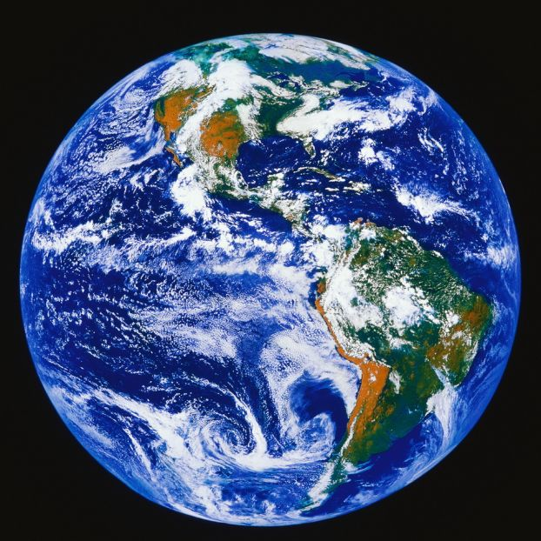

Slide 4
Круговорот воды в природе
И все же, несмотря на кажущиеся безграничными запасы воды на Земле, более половины населения планеты испытывает на себе ее нехватку ежедневно. Но нельзя забывать, что спрос на воду растет очень быстро, а ее запасы остаются неизменными в течение миллионов лет. Вода на Земле просто совершает круговорот: сначала океаны испаряют воду в атмосферу, затем она выпадает на Землю в виде дождя, снега или росы.

Slide 5
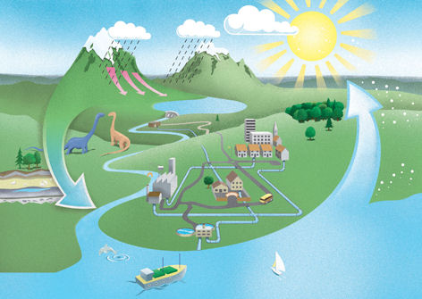
Круговорот воды в природе

Slide 6
Круговорот воды в природе
Но, во-первых, дожди выпадают очень неравномерно, во-вторых, люди постоянно повреждают источники питьевой воды, в-третьих, неуклонно ухудшается экологическая ситуация. Так что проблема практического обеспечения водой всего населения земного шара по-прежнему остается нерешенной.

Slide 7
ВОДА В ДРЕВНОСТИ
Наши далекие предки очень хорошо понимали значение этой драгоценной жидкости — недаром вода была во многих уголках планеты объектом поклонения. В свое время великий Юлий Цезарь даже обещал прекратить войну, если египтяне согласятся указать ему источник Нила. Все ранние цивилизации зависели от наличия воды. Древние люди набирали и хранили воду во время паводков.

Slide 8
ВОДА СОВРЕМЕННАЯ
Современные же обитатели большинства городов, используя воду как нечто само собой разумеющееся, зачастую просто не задумываются о ее значении. А ведь эта жидкость — самая рядовая по нашим понятиям, — создавая очертания гор и береговых линий, регулирует абсолютно всю живую окружающую среду и управляет практически всем нашим существованием. Ни для кого не секрет, что без воды ни один из нас не может прожить больше 6 дней.

Slide 9
ВОДА ВНЕЗЕМНАЯ
Космическое пространство, а особенно Луна и Марс, также изучалось на предмет поиска воды. В процессе изучения выяснилось, что 3 миллиарда лет назад поверхность Марса покрывало огромное количество воды, но когда эта планета остыла, вода на ней замерзла. Недавно ученые НАСА открыли, что сейчас, возможно, глубокие внутренние марсианские источники топят этот лед, вызывая заметное пузырение, довольно близко подходящее к поверхности Марса.

Slide 10
Вода — главный "строительный материал"
Огурцы, салат на 95 % состоят из воды;
Помидоры, морковь, грибы – 90%;
Груши, яблоки - 85 %;
Картофель - 80 %;
Рыба - 75 %;
Медуза - 97–99 %;
Человек - 65–70 % (это означает, что в ученике 3-го класса весом 36 кг содержится 25 кг воды).

Slide 11
Вода — самое удивительное вещество на Земле
От воды зависит климат планеты. Геофизики утверждают, что Земля давно бы остыла и превратилась в безжизненный кусок камня, если бы не вода. Земная вода и поглощает, и возвращает очень много тепла и тем самым "выравнивает" климат. А от космического холода предохраняют Землю те молекулы воды, которые рассеяны в атмосфере — в облаках и в виде паров… без воды обойтись нельзя — это самое важное вещество на Земле.

Slide 12
Потребность человека в воде
1 литр на 30 кг веса:
это означает, что в ученику 3-го
класса весом 36 кг требуется выпивать
не менее 1-го литра 200 миллилитров
воды в день.

Slide 13
ПЕЙТЕ ВОДУ!
БЕРЕГИТЕ ВОДУ!
ВОДА – ГЛАВНОЕ БОГАТСТВО ПРИРОДЫ!
Конституция – основной закон Российской Федерации - гласит: "Граждане России обязаны беречь природу, охранять её богатства".

